Slide 1

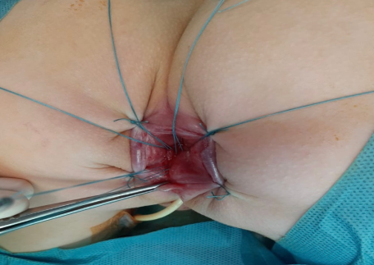
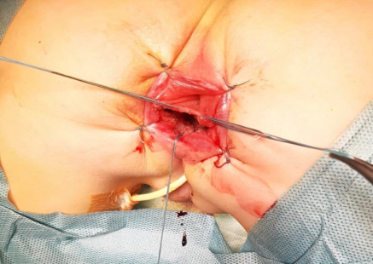
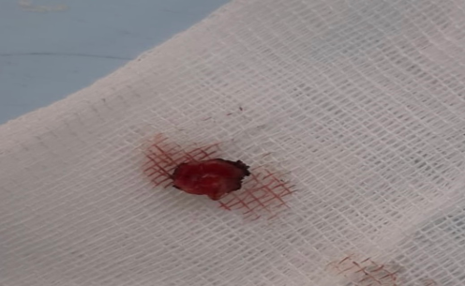
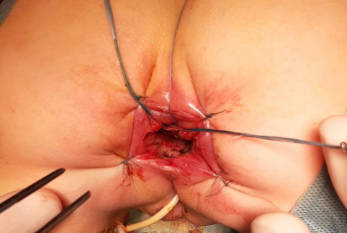
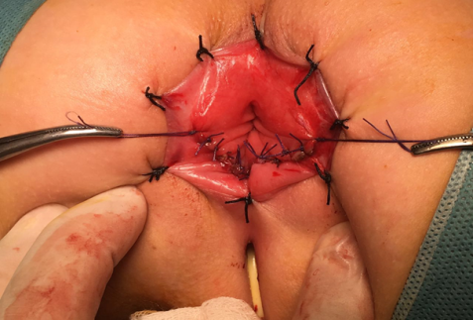
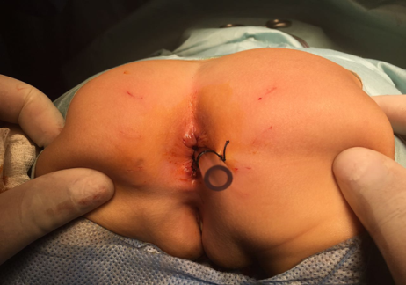
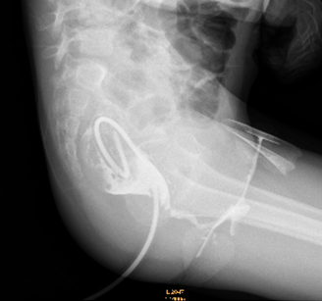
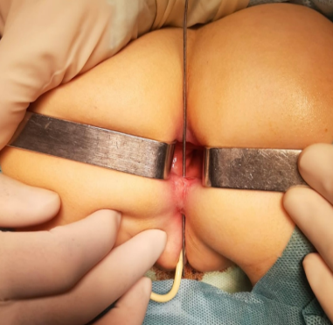
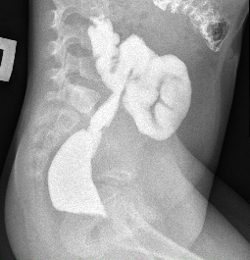
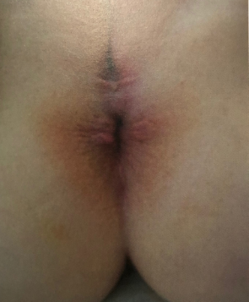
ХАЛЫҚАРАЛЫҚ ҚАТЫСУЫМЕН ӨТЕТІН ҒЫЛЫМИ-ПРАКТИКАЛЫҚ КОНФЕРЕНЦИЯ «ПЕДИАТРИЯ ЖӘНЕ БАЛАЛАР ХИРУРГИЯСЫНЫҢ ЗАМАНАУИ МӘСЕЛЕЛЕРІ: ТӘЖІРИБЕ, ИННОВАЦИЯЛАР ЖӘНЕ ЖЕТІСТІКТЕР» ЖӘНЕ ЖАС ҒАЛЫМДАР МЕКТЕБІ «ЖАС ЗЕРТТЕУШІ: ЗАМАНАУИ ПЕДИАТРИЯ ЖӘНЕ БАЛАЛАР ХИРУРГИЯСЫН ДАМЫТУДАҒЫ СЫН-ҚАТЕРЛЕР МЕН БОЛАШАҚ МҮМКІНДІКТЕР»
ПЕДИАТРИЯ ЖӘНЕ БАЛАЛАР ХИРУРГИЯ ҒЫЛЫМИ ОРТАЛЫҒЫ АҚ
Балтабай О.С. Ахтаров К.М.
ҚЫЗ БАЛАЛАРДАҒЫ РЕКТОВЕСТИВУЛЯРЛЫ ЖЫЛАНКӨЗДІҢ ҚАЛЫПТЫДА ОРНАЛАСҚАН АНУСТЫҢ ХИРУРГИЯЛЫҚ ЕМІ
АНЫҚТАМАСЫ
Аноректальды аймақтың туа біткен даму ақауы, мұнда тік ішек пен қынаптың кіреберісі (кейбір жағдайларда қынап қуысы) арасында патологиялық байланыс болады, бірақ анус қалыпты түрде қалыптасқан. Бұл жағдай хирургиялық түзетуді талап етеді. Жыланкөздің алғашқы белгілері балалардың төрттен бірінде туылғаннан кейін бірден анықталады, ал қалғандарында – өмірінің 2-3 айында байқалады. Әдеби деректерге сәйкес, бұл ақаудың жиілігі статистикалық түрде әрбір 500-ден 5000-ға дейінгі жаңа туған нәрестеге бір жағдайдан келеді [А.И. Ленюшкин, 2009 ж.].
ӨЗІМІЗДІҢ КЛИНИКАЛЫҚ БАҚЫЛАУЫМЫЗДЫ ҰСЫНАМЫЗ
Науқас N, 3 жаста, НЦПиДХ хирургия бөлімшесіне келесі шағымдармен түсті: нәжістің қынап кіреберісіндегі жыланкөз арқылы бөлінуі. Аурудың анамнезінен: патология – туа біткен. Өмірінің 20-күні жыланкөз арқылы нәжістің бөлінуі байқала бастады. Шамамен бір ай бұрын ЖРВИ кезінде балада қынаптан қан және шырыш аралас бөлінді байқалды. Бала НЦПиДХ балалар колопроктологының қабылдауында болып, келесі диагноз қойылды: «Аноректальды аймақтың туа біткен даму ақауы. Қалыпты қалыптасқан анустың ректовестибулярлық жыланкөзі». Зертханалық мәліметтер: ЖҚА (жалпы қан талдауы): қабыну белгілері анықталған жоқ. Қанның биохимиялық талдауы: жас ерекшелігіне сай қалыпты шектерде. Зәрдің жалпы талдауы (ЗЖА): негізгі патологияға байланысты лейкоцитурия (көру өрісінде 35-40). Жергілікті тексеру: Сыртқы жыныс мүшелерін қарау кезінде олардың әйел типі бойынша дамығаны байқалады. Перианальды аймақ таза, тітіркену белгілері жоқ. Анус әдеттегі жерде орналасқан. Қынап кіреберісін қарау кезінде жыланкөздің аузын визуалды түрде көруге болады.
ОТАМЕН ЕМДЕУ: РЕКТОВЕСТИВУЛЯРЛЫ ЖЫЛАНКӨЗДІ ТРАНСАНАЛДЫҚ ЖОЛМЕН ЖОЮ НЦПДХ ӘДІСТЕМЕСІ БОЙЫНША.
Ректовестивулярлы жыланкөз
Тік ішек пен жыланкөзді мобилизациялау
ЖЫЛАНКӨЗ
1 жас және 1,5 жасқа дейінгі балаларға ота тек 1 этаппен өтеді. Бала 1,5 жастан үлкен болса 3 этаппен ота жасалады. 1 этап - Колостома шығару. 2 этап – Ректовестивулярлы жыланкөзді трансаналды жолмен жою. 3 этап – Колостоманы жабу, жуан ішек – жуан ішек анастамозы жасалады.
НЕГІЗГІ ШАҒЫМДАРЫ:
Нәжістің жыныс саңылауы арқылы шығуы, көбінесе қынап кіреберісі аймағында тіндердің іріңдеуі байқалады. Әдетте, жыланкөздің диаметрі 0,5 см-ден 1,5 см-ге дейін өзгереді.
Тік ішектің алдыңғы қабырғасын тігу
Ректо-анальды анастомоз
ДИАГНОСТИКА
Tsushida әдісі бойынша баллонды проктография
Зонд арқылы тексеру әдісі
КАТАМНЕЗ. ОТА ЖАСАЛҒАННАН КЕЙІН 6 АЙ ӨТКЕН СОҢ ҚОРЫТЫНДЫ НӘТИЖЕСІ.
ЖЫЛАНКӨЗ
Біздің емдеу нәтижелеріміз көрсеткендей, Ректовестивулярлы жыланкөз кезінде патологиялық жыланкөзді трансаналдық жолмен жою – біз ұсынған әдіс – бұл ақауды түзетудің ең тиімді тәсілі болып табылады. Ал жыланкөздің рецидивтері болған жағдайда, таңдаулы балама әдіс ретінде жыланкөзді зонд бойынша кесу ұсынылады.
Тік ішек

